Slide 1
Veeder-Root

Slide 2
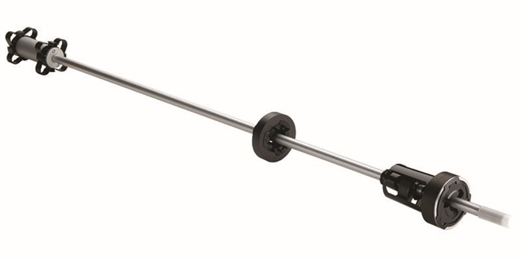
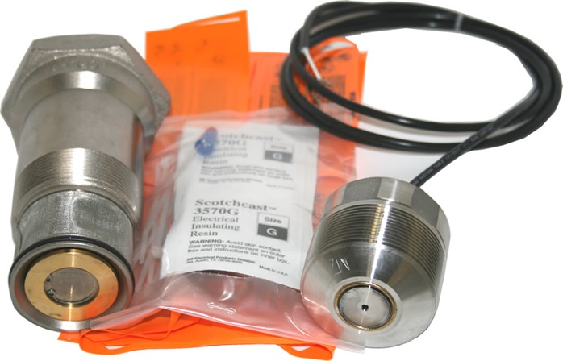
Que es la consola Veeder Root?
Consola de monitoreo ambiental para estaciones de servicio, que permite mediante sus opciones de software y sensores, realizar las siguientes acciones:
  Medición electrónica de Inventario de tanques
  Detección y pruebas de fuga en línea

Slide 3
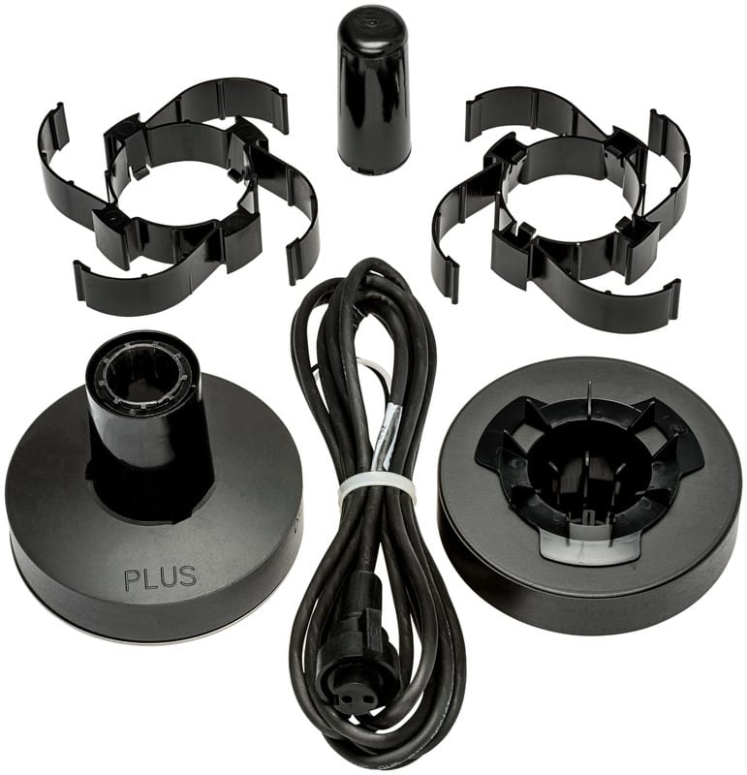
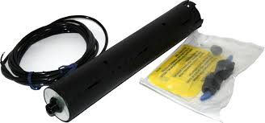
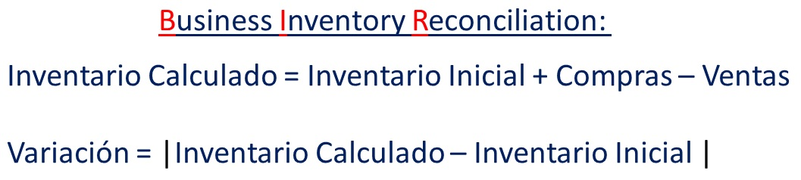
Acciones
  Detección y pruebas de fuga en tanque.
-Detección de fugas en cajas contenedoras
  Reconciliación de Inventario (BIR)

Slide 4
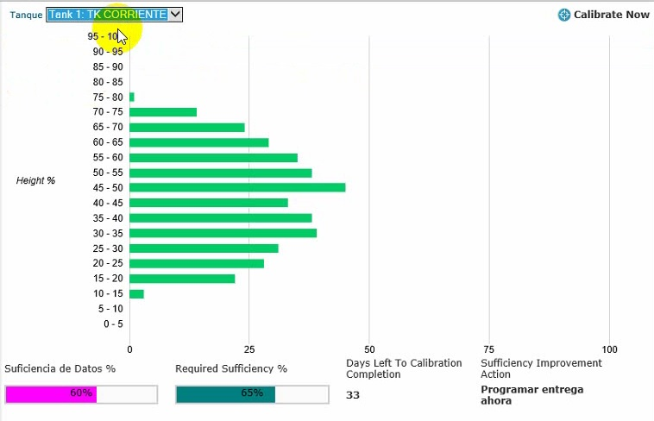
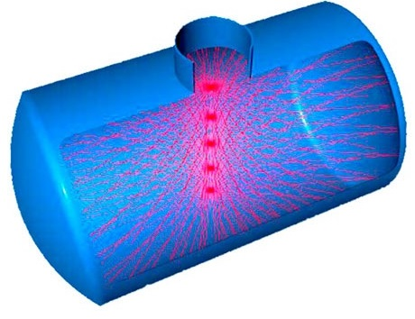
Acciones
  Calibración automática de tanques (AccuChart)

Slide 5
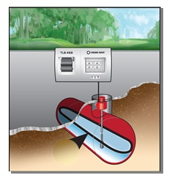
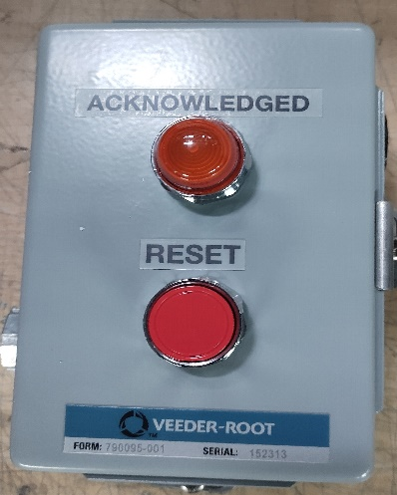
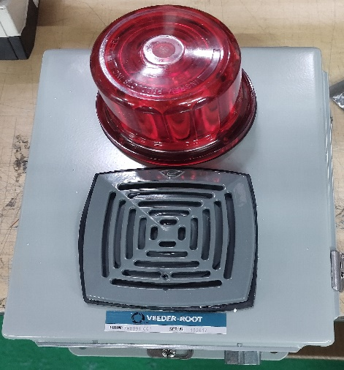
Acciones
  CSLD y SLD: Pruebas de Fuga continuas y estáticas
  Alarma de Sobrellenado

Slide 6
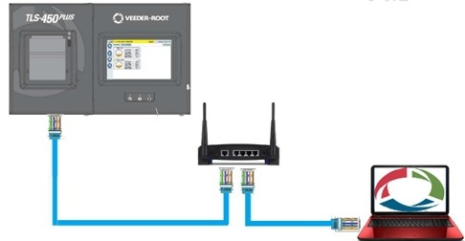
Acciones
  Comunicaciones
  Acceso WEB (TLS 450 y TLS4, TLS4B) cable de red ponchado uno a uno o bajo la norma (EIA/TIA 568B Norma )
  Reportes impresos

Slide 7
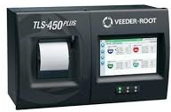
Caracteristicas TLS 450/450PLUS:
Medición de Inventario (Hasta 32 tanques)
Detección de fuga en línea (DPLLD) 3.0, 0.1, 0.2 GPH* (Hasta 32 sensores)
Detección de fuga en tanque (0.1 y 0.2 GPH)
Detección de fuga en cajas contenedoras ( 32 sensores)
Sensores Intersticiales (32 sensores)
Alarma de sobrellenado
Pantalla Touch blanco y negro (450) A COLOR (450 PLUS)
Impresora Térmica USB
Comunicaciones (Ethernet, Serial, CDIM, EDIM)
Acceso WEB
BIR
CSLD y SLD
Accuchart
Conexión de sensores en un solo Modulo de comunicación USM.
Almacenaje de información por espacio de 3 años*
* Aplica si tiene la característica Instalada

Slide 8
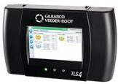
Caracteristicas TLS 4:
Medición de Inventario (Hasta 12 tanques)
Detección de fuga en tanque (0.1 y 0.2 GPH)
Detección de fuga en cajas contenedoras ( 12 sensores)
Sensores Intersticiales (12 sensores)
Alarma de sobrellenado
Pantalla Touch a color
Impresora de RED
Comunicaciones (Ethernet, Serial, CDIM, EDIM)
Acceso WEB
BIR
CSLD y SLD
Accuchart
Conexión de sensores en un solo Modulo de comunicación USM.
Almacenaje de información por espacio de 3 años*
* Aplica si tiene la característica Instalada

Slide 9
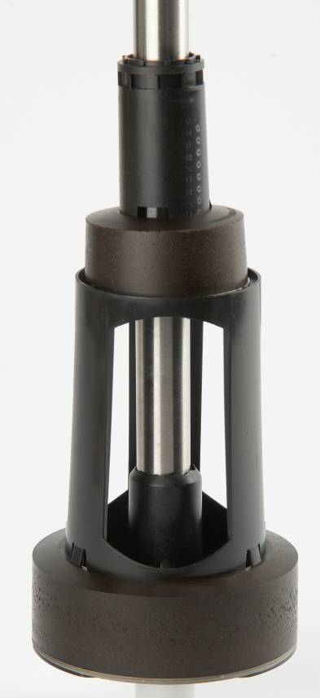
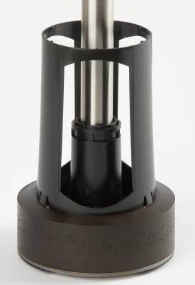
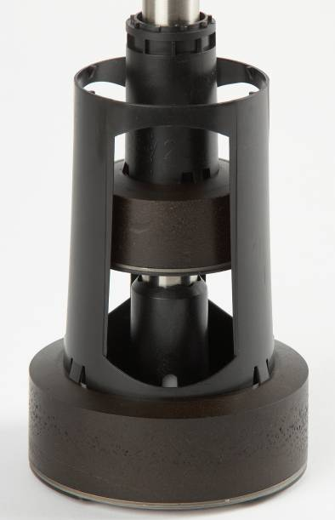
Flotadores para Sonda
Flotador 3 fase
Flotador de agua

Slide 10
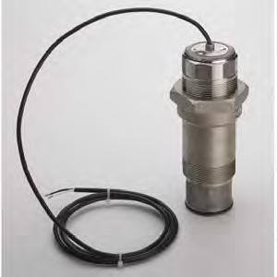
Sensores:
PLLD (Pressure Line Leak Detector):
DFLP (Detector de fuga en línea Presurizada)
PLLD, para TLS 350, DPLLD para TLS 450. DPLLD = Digital Pressure Line Leak Detector
Con cheque: Bombas Red Jacket Serie Vieja
Sin Cheque: Bombas : Red Jacket serie nueva, Bombas Fe-Petro, Bombas Tokheim
Pruebas 3.0, 0.1 y 0.2 GPH
No aplica para EDS Con Surtidores
PLLD/DPLLD
CHEQUE

Slide 11
PRUEBAS DE FUGA EN LINEA DE PRECISION
0.2 Y 0.1 GPH
Las diferentes frecuencias de pruebas asociadas con cada una de esas opciones son
Como sigue:
En Demanda (D): La prueba puede ser iniciada manualmente desde la consola, o
programada por fecha y hora
Automática (A): La prueba iniciara, y se repetirá continuamente, hasta lograr un PASS.
Una vez se alcance el PASS, la prueba se detendrá e iniciará nuevamente 6 meses
después de que se alcanzo el último PASS.
Mensual (M): La prueba iniciara, y se repetirá continuamente, hasta lograr un PASS.
Una vez se alcance el PASS, la prueba se detendrá e iniciará nuevamente , el primer día
calendario del próximo mes
Repetitiva (R): La prueba iniciara repetitivamente de acuerdo a los intervalos de tiempo
previamente programados.

Slide 12
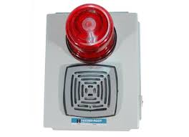
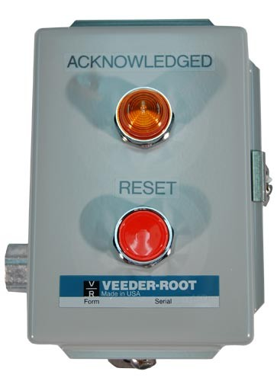
Alarma de sobrellenado
Alarma Sobrellenado
Emite aviso sonoro y visual, al alcanzar el 90 y 95 %
de la capacidad del tanque, durante los descargues,
(según como se configure)
Esta compuesta por : Alarma y switche de Reconocimiento
No proporciona ningún control sobre el descargue, solo sirve de advertencia.
Posibilidad de configurarse para diversas alarmas en la consola.
Switche de Reconocimiento

Slide 13
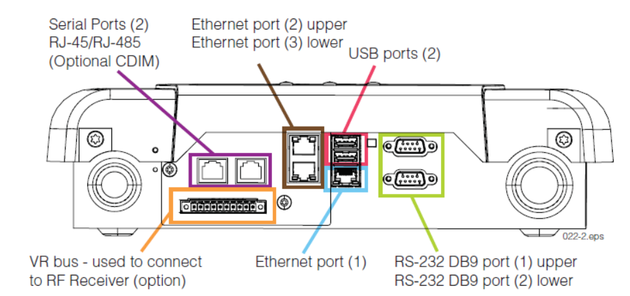
Puertos de comunicación externa

Slide 14
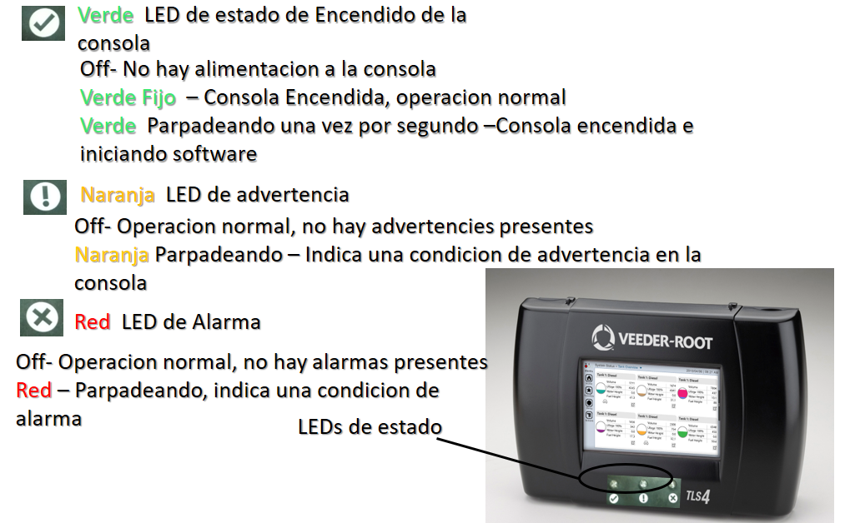
Leds de la Consola

Slide 15
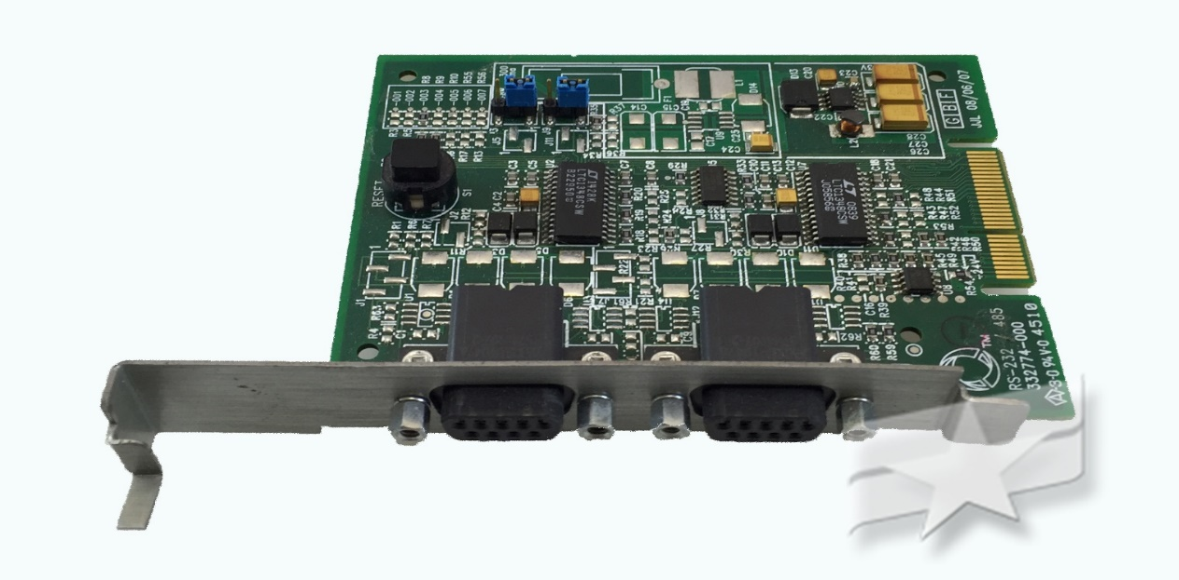
HARDWARE PARA BIR
EDIM: Electronic Dispenser Interface Modulo
Se hace mediante protocolo instalado en el Sistema de control de ventas
Tarjeta RS-232 en consola

Slide 16
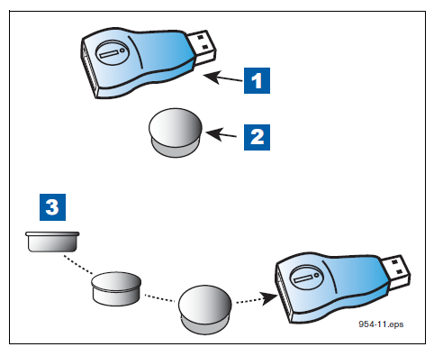
Funcionalidad para BIR
Software BIR & AccuChart en consola

Slide 17

Funcionalidad para BIR
Sistema de Control de Ventas que use el protocolo de reconciliación BIR hasta ahora solo el NSX posee este protocolo.

Slide 18
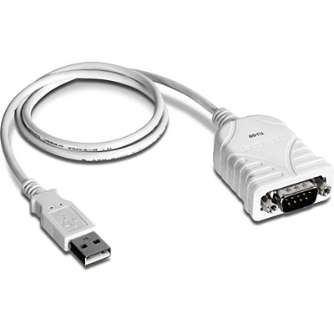
HARDWARE PARA BIR
Conversor USB a serial

Slide 19
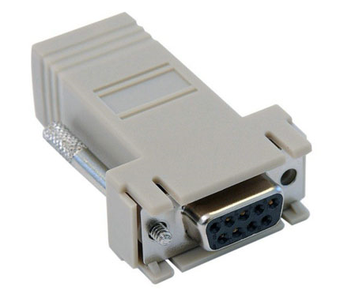
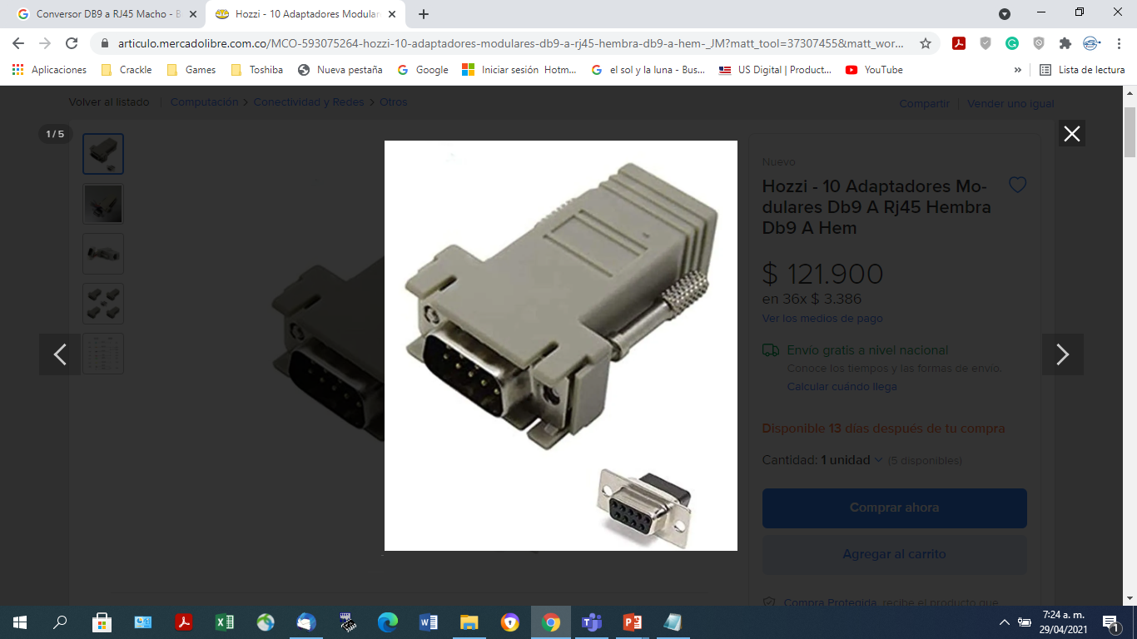
HARDWARE PARA BIR
Conversor DB9 a RJ45 Hembra
Conversor DB9 a RJ45 Macho

Slide 20
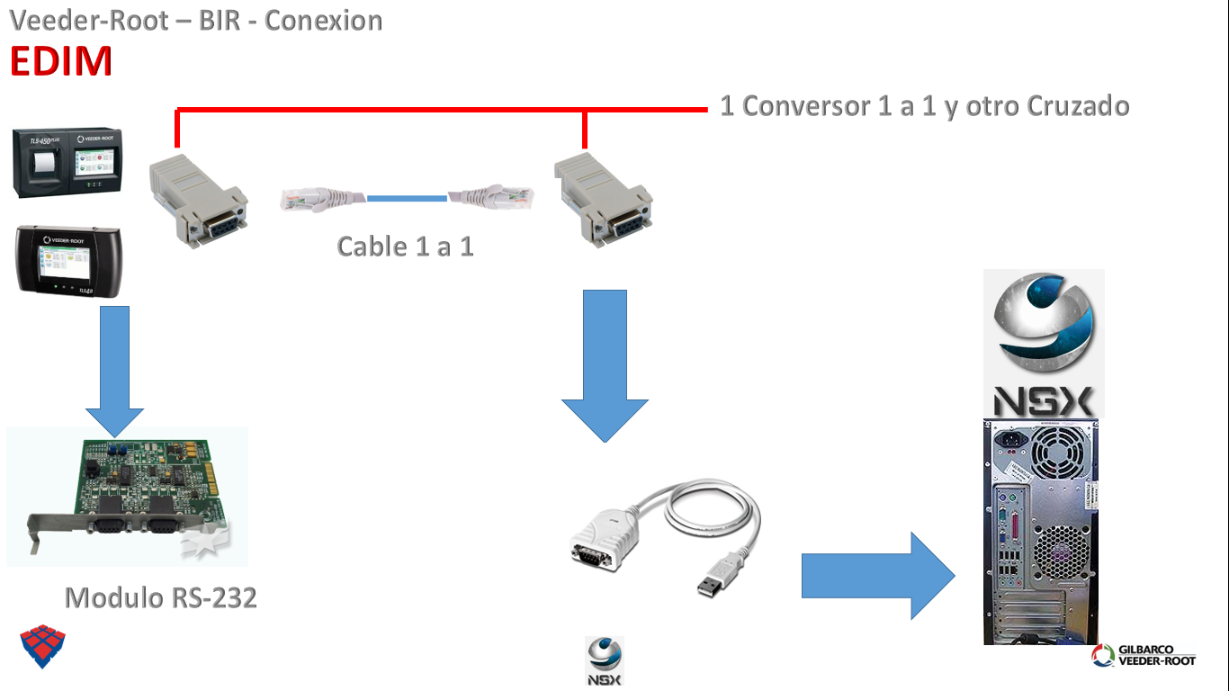
Diagrama general

